Slide 1
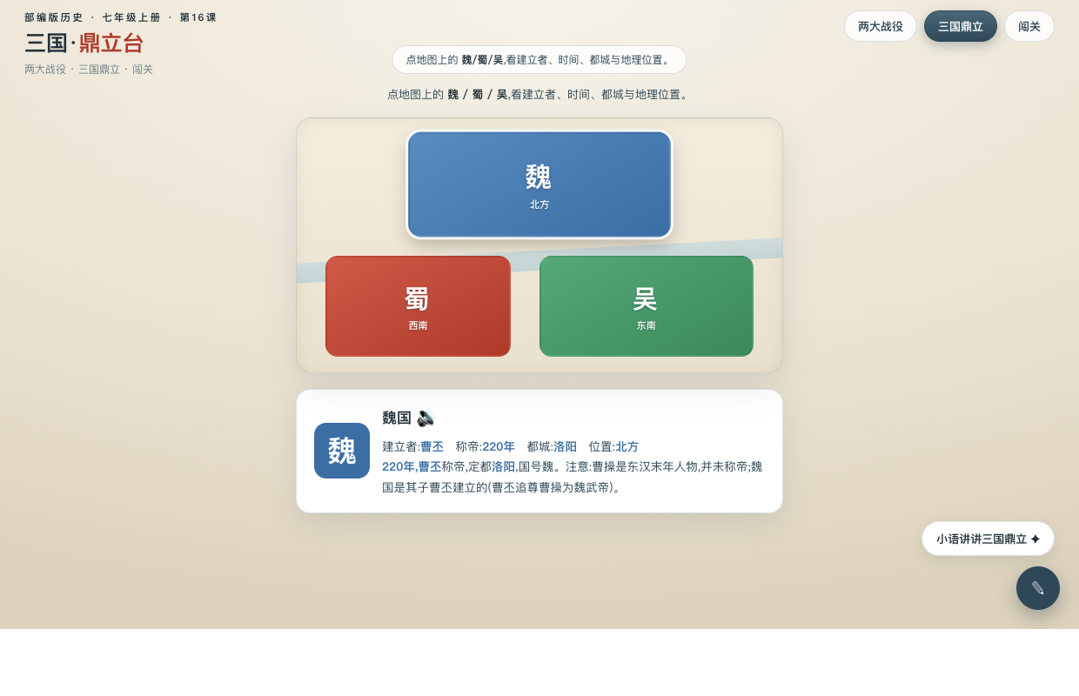
Three Kingdoms
三国鼎立
两大战役 · 魏 · 蜀 · 吴
▶ 打开鼎立台

Slide 2
Lead-in · 导入
天下大势,合久必分
说一说
提起<b>三国</b>你会想到谁?但《三国演义》是小说 —— 真实的历史是怎样的?
今天学
两场关键战役如何奠定<b>三国鼎立</b>;魏、蜀、吴三国是谁、何时、定都何处。
怎么学
<b>点开战役卡片 → 点三色地图认三国 → 闯关</b>,看得见、记得牢、辨史实。
三国鼎立 · 部编版历史 七年级上册 第16课
P.2

Slide 3
Battles · 两大战役
奠定鼎立的两场战役
战役 | 时间 | 交战双方 | 结果 | 历史影响
官渡之战 | 200年 | 曹操 ↔ 袁绍 | 曹操以少胜多胜 | 为曹操统一北方奠定基础
赤壁之战 | 208年 | 曹操 ↔ 孙刘联军 | 孙刘联军火攻大败曹操 | 为三国鼎立局面的形成奠定基础
两战都“以少胜多”:官渡使曹操统一北方,赤壁却让曹操统一全国受挫,天下三分由此奠定。
三国鼎立 · 部编版历史 七年级上册 第16课
P.3

Slide 4
Kingdoms · 三国
魏 · 蜀 · 吴 相继建立
魏
蜀汉
吴
220年 · 曹丕称帝
221年 · 刘备称帝
229年 · 孙权称帝
定都 洛阳 ·（北方）
定都 成都 ·（西南）
定都 建业(今南京)·（东南）
⚠ 易错:曹操是东汉末年人物,并未称帝;魏国是其子曹丕(220年)建立的!
三国鼎立 · 部编版历史 七年级上册 第16课
P.4

Slide 5
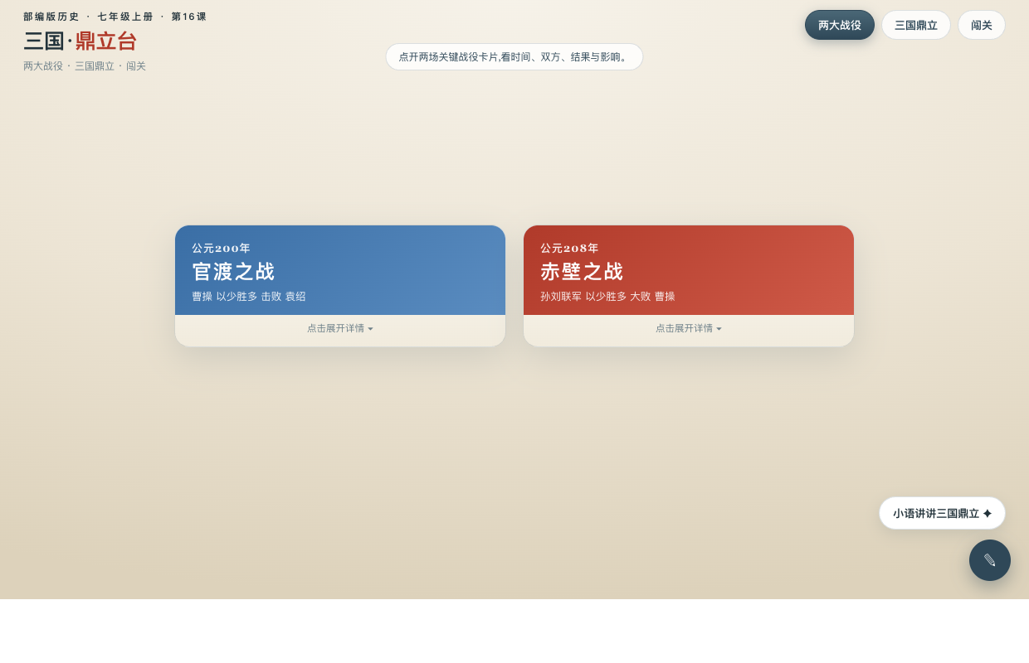
演示 · 两大战役
点开卡片看战役
点卡片
官渡 · 赤壁
点官渡/赤壁卡片即展开详情。
看四栏
时间、双方、结果、影响一目了然。
听朗读
展开即朗读战役经过与作用。
▶ 鼎立台 · 两大战役
三国鼎立 · 部编版历史 七年级上册 第16课
P.5

Slide 6
演示 · 三国鼎立
点地图认三国
点地图
魏 蜀 吴
点魏/蜀/吴三色区域选国家。
看面板
建立者、时间、都城、位置即显示。
辨易错
面板特别提示曹操未称帝。
▶ 鼎立台 · 三国鼎立
三国鼎立 · 部编版历史 七年级上册 第16课
P.6

Slide 7
Summary · 板书
三国鼎立
两大战役:官渡(200,曹操胜袁绍→统一北方) · 赤壁(208,孙刘火攻胜曹操→鼎立基础)
三国:魏 220 曹丕 洛阳(北) · 蜀 221 刘备 成都(西南) · 吴 229 孙权 建业(东南)
易错:曹操未称帝,魏国是曹丕建立的! 三国鼎立 = 从分裂走向局部统一
▶ 鼎立台 · 闯关检测
三国鼎立 · 部编版历史 七年级上册 第16课
P.7

Slide 8
Homework · 作业
理清史实,辨别演义
必做
列表写出官渡、赤壁两战的时间、双方、结果、影响,以及魏蜀吴的建立者、时间、都城。
实践
用一句话解释“为什么魏国不是曹操建立的”,说清曹操与曹丕的关系。
挑战
查“草船借箭/借东风”情节,对照课本说说哪些是文学虚构、哪些有史实依据。
三国鼎立 · 部编版历史 七年级上册 第16课
P.8

Slide 9
天下三分
两大战役 · 魏蜀吴鼎立 · 从分裂走向局部统一
三国鼎立 · 部编版历史 七年级上册 第16课
P.9

